Slide 1
CHÀO MỪNG CÁC EM
ĐẾN VỚI TIẾT HỌC HÔM NAY!

Slide 2
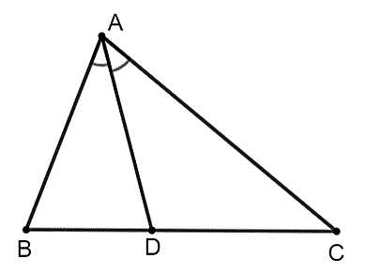


KHỞI ĐỘNG
Trong hình 4.19, AD là đường phân giác của tam giác ABC. Hai tỉ số $\frac{DB}{DC}$ và $\frac{AB}{AC}$ có bằng nhau không?
H.4.19

Slide 3
CHƯƠNG IV: ĐỊNH LÍ THALÈS
BÀI 17: TÍNH CHẤT ĐƯỜNG PHÂN GIÁC CỦA TAM GIÁC

Slide 4

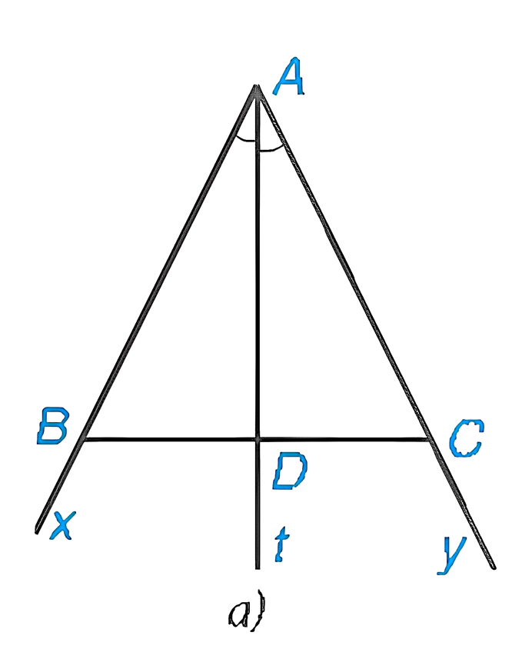

Tính chất đường phân giác của tam giác
Cho tia phân giác At của góc xAy (H.4.20). Nếu lấy điểm B trên tia Ax, điểm C trên tia Ay, ta được tam giác ABC. Giả sử tia phân giác At cắt BC tại điểm D.
Khi lấy B và C sao cho AB = AC (H.4.20a), hãy so sánh tỉ số $\frac{DB}{DC} và \frac{AB}{AC}$
HĐ 1:

Slide 5

Giải:
Theo đề bài, At là tia phân giác của góc $\hat{xAy}$ hay AD là tia phân giác của góc $\hat{BAC}$.
Tam giác ABC cân tại A (vì AB = AC) có AD là tia phân giác của góc $\hat{BAC}$ nên AD cũng là đường trung tuyến của tam giác ABC.
Suy ra D là trung điểm của cạnh BC hay DB = DC nên $\frac{DB}{DC}=1$
Vì AB = AC nên $\frac{AB}{AC}=1$
Vậy khi lấy B và C sao cho AB = AC thì $\frac{DB}{DC}=\frac{AB}{AC}$

Slide 6
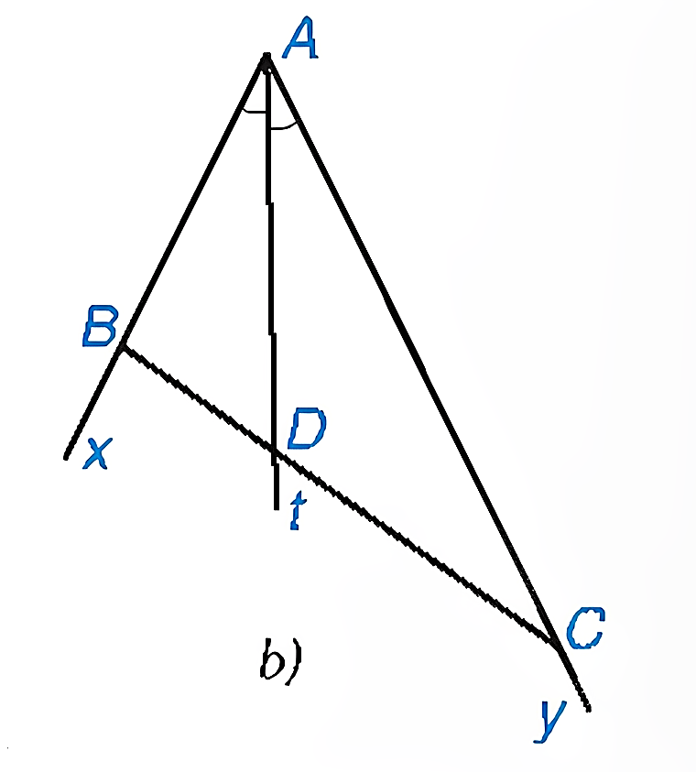
Tính chất đường phân giác của tam giác
Cho tia phân giác At của góc xAy (H.4.20). Nếu lấy điểm B trên tia Ax, điểm C trên tia Ay, ta được tam giác ABC. Giả sử tia phân giác At cắt BC tại điểm D.
HĐ 2:
Cho tia phân giác At của góc xAy (H.4.20). Nếu lấy điểm B trên tia Ax, điểm C trên tia Ay, ta được tam giác ABC. Giả sử tia phân giác At cắt BC tại điểm D.

Slide 7

Giải:
Dùng thước có vạch chia đến milimét để đo độ dài các đoạn thẳng DB, DC, ta được:
DB = 12 mm = 1,2 cm và DC = 24 mm = 2,4 cm.
Khi đó
$$\frac{DB}{DC}=\frac{1,2}{2,4}=\frac{1}{2};\frac{AB}{AC}=\frac{2}{4}=\frac{1}{2}$$
Vậy khi lấy B và C sao cho AB = 2 cm và AC = 4 cm thì
$$\frac{DB}{DC}=\frac{AB}{AC}$$

Slide 8
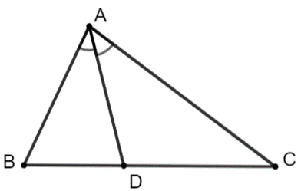

KẾT LUẬN
Trong tam giác, đường phân giác của một góc chia cạnh đối diện thành hai đoạn thẳng tỉ lệ với hai cạnh kề hai đoạn ấy.
GT | $∆$ABC, AD là đường phân giác của $\hat{BAC}$ (D $∈$ BC).
KL | $$\frac{DB}{DC}=\frac{AB}{AC}$$

Slide 9



Chú ý:
Trong tam giác ABC, nếu D là điểm thuộc đoạn BC và thỏa mãn $\frac{DB}{DC}=\frac{AB}{AC}$ thì AD là đường phân giác của góc A.

Slide 10
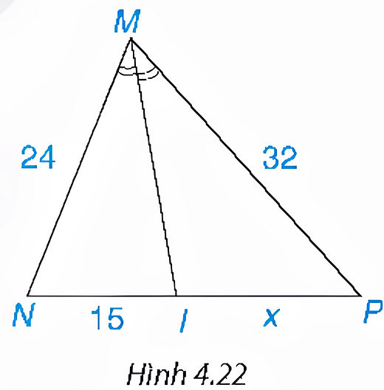




Ví dụ
Tính độ dài x trong Hình 4.22
Giải
Trong tam giác MNP có MI là đường phân giác của góc M.
Do đó ta có:
$$\frac{IP}{IN}=\frac{MP}{MN}$$
$$\frac{x}{15}=\frac{32}{24}$$
hay
$$x=\frac{15.32}{24}=20$$
Từ đó suy ra

Slide 11
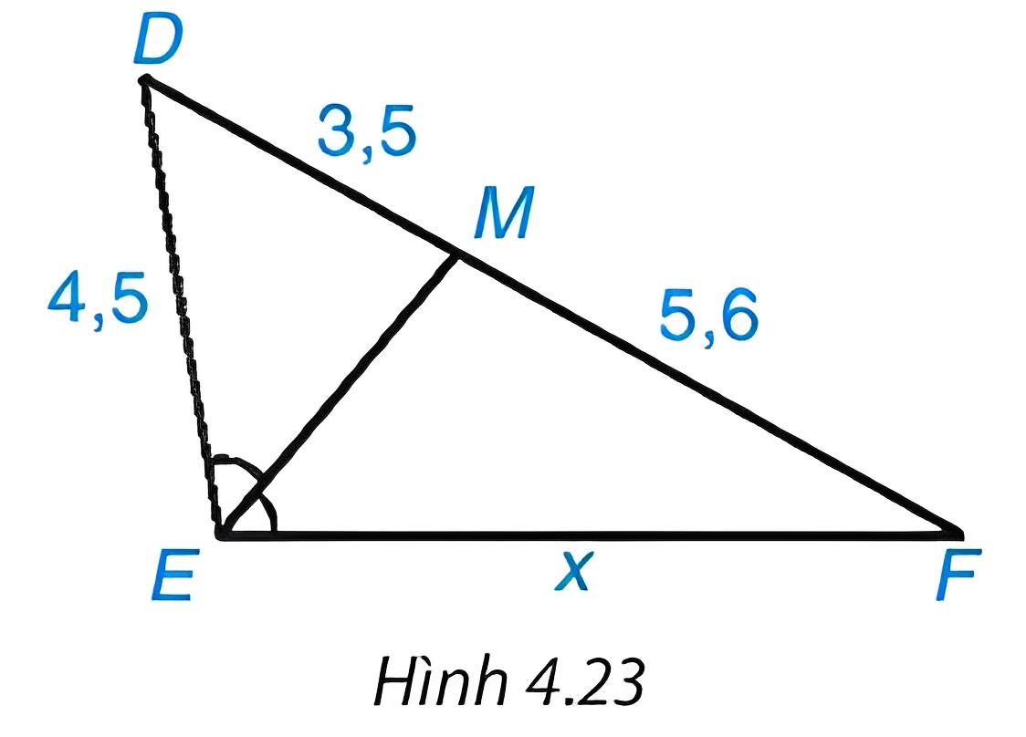

LUYỆN TẬP
Tính độ dài x trên Hình 4.23.
Giải:
Trong Hình 4.23 có $\hat{DEM}=\hat{MEF}$ nên EM là tia phân giác của $\hat{DEF}$
Áp dụng tính chất đường phân giác của tam giác, ta có:
$\frac{ED}{EF}=\frac{MD}{MF}$ hay $\frac{4,5}{x}=\frac{3,5}{5,6}$
Suy ra $x=\frac{5,6.4,5}{3,5}=7,2$ (đvđd).

Slide 12
LUYỆN TẬP

Slide 13





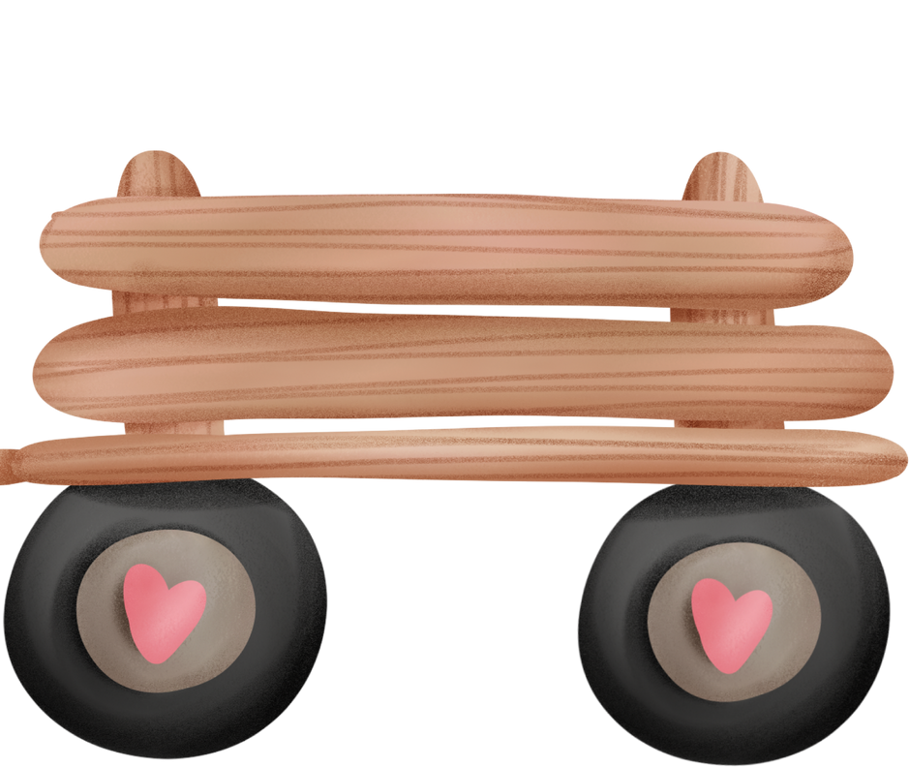





TƯỚI HOA TRONG CHẬU
TRÒ CHƠI

Slide 14

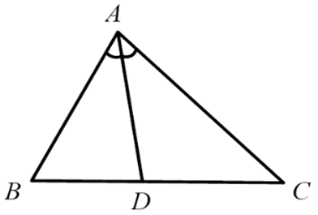

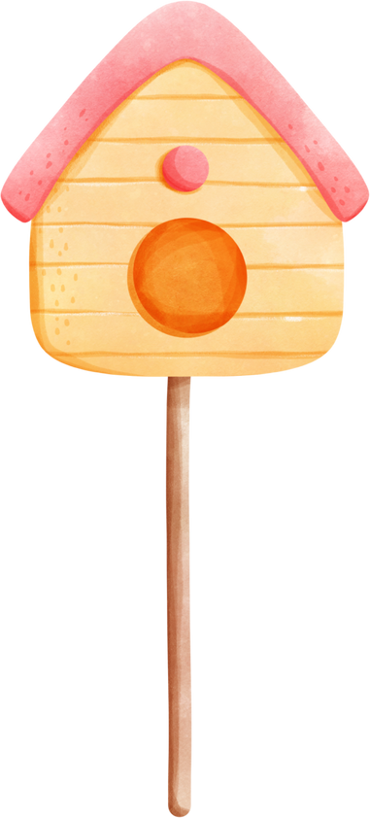





Câu 1. Cho ΔABC, AD là phân giác
trong của góc A. Hãy chọn câu đúng:
A. $\frac{DC}{DB}=\frac{AB}{AC}$
C. $\frac{AB}{DB}=\frac{DC}{AC}$
B. $\frac{AB}{DB}=\frac{AC}{DC}$
D. $\frac{AD}{DB}=\frac{AC}{AD}$
B. $\frac{AB}{DB}=\frac{AC}{DC}$

Slide 15




Câu 2. Cho ΔABC, AD là phân giác
trong của góc A. Hãy chọn câu sai:
A. $\frac{DC}{DB}=\frac{AC}{AB}$
C. $\frac{AB}{DB}=\frac{DC}{AC}$
C. $\frac{AB}{DB}=\frac{DC}{AC}$
B. $\frac{AB}{DB}=\frac{AC}{DC}$
D. $\frac{DB}{AB}=\frac{DC}{AC}$

Slide 16
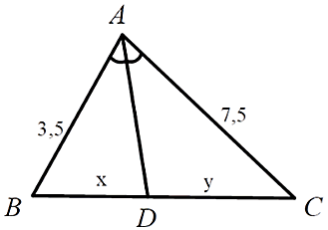





Câu 3. Hãy chọn câu đúng.
Tỉ số x/y của các đoạn thẳng trong
hình vẽ, biết rằng các số trên hình
cùng đơn vị đo là cm.
A. $\frac{7}{15}$
C. $\frac{15}{7}$
A. $\frac{7}{15}$
B. $\frac{1}{7}$
D. $\frac{1}{15}$

Slide 17
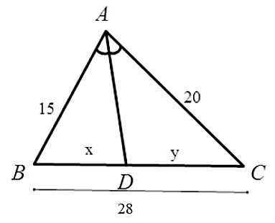
Câu 4. Hãy chọn câu đúng.
Tính độ dài x, y của các đoạn thẳng
trong hình vẽ, biết rằng các số trên
hình có cùng đơn vị đo là cm.
A. x = 16 cm; y = 12 cm
C. x = 14,3 cm;
y = 10,7 cm
B. x = 14 cm; y = 14 cm
D. x = 12 cm; y = 16 cm
D. x = 12 cm; y = 16 cm

Slide 18
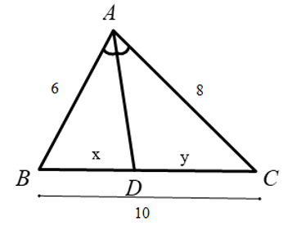
Câu 5. Cho hình vẽ, biết rằng các số
trên hình có cùng đơn vị đo. Tính giá
trị biểu thức S = 49x² + 98y².
A. 3400
C. 4100
C. 4100
B. 4900
D. 3600

Slide 19
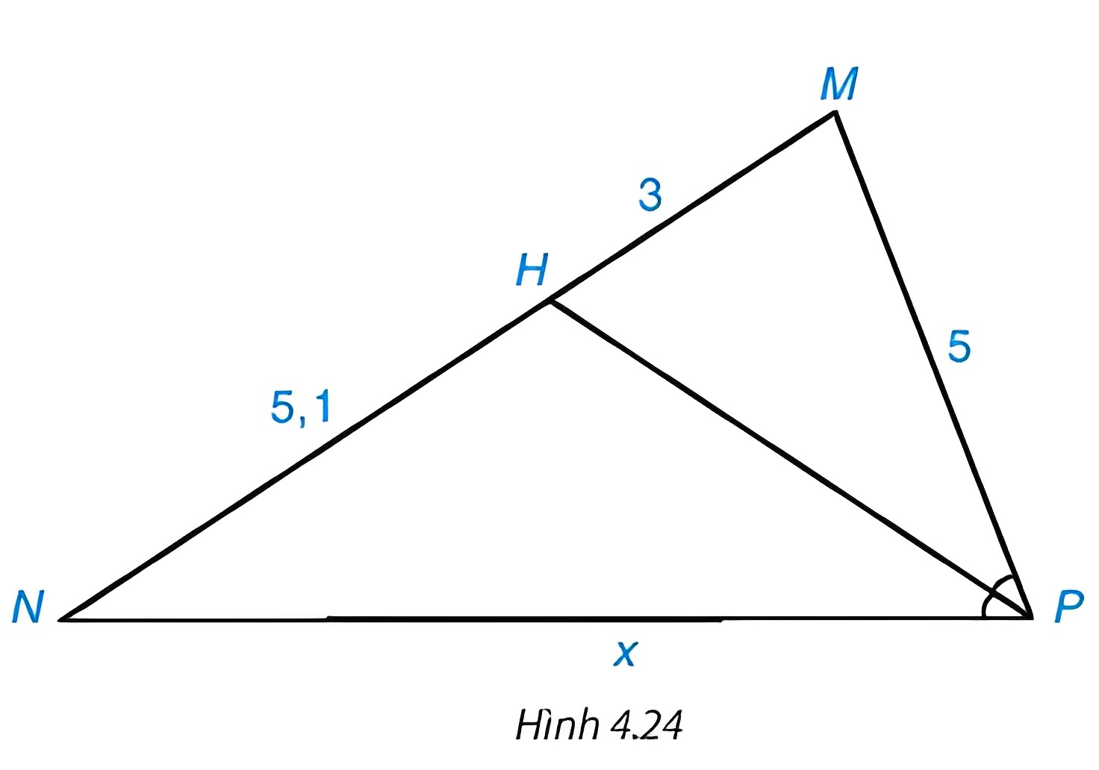

Bài 4.10 (SGK – tr.86)
Tính độ dài x trên Hình 4.24.
Giải:
Ta có $\hat{MPH}=\hat{NPH}$ nên PH là tia phân giác của $\hat{MPN}$
Áp dụng tính chất đường phân giác của tam giác, ta có:
$\frac{MP}{NP}=\frac{MH}{NH}$ hay $\frac{5}{x}=\frac{3}{5,1}$
Suy ra $x=\frac{5.5,1}{3}=8,5$ (đvđd).

Slide 20
VẬN DỤNG

Slide 21
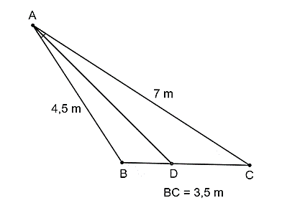
Bài 4.11 (SGK – tr.86)
Cho tam giác ABC. Đường phân giác trong của góc A cắt BC tại D. Tính độ dài đoạn thẳng DC biết AB = 4,5 m; AC = 7,0 m và CB = 3,5 m (làm tròn kết quả đến hàng phần chục).

Slide 22

Giải:
Theo đề bài, đường phân giác trong của góc A cắt BC tại D nên AD là tia phân giác của $\hat{BAC}$
Áp dụng tính chất đường phân giác của tam giác, ta có:
$\frac{AB}{AC}=\frac{DB}{DC}$ hay $\frac{4,5}{7}=\frac{DB}{DC}$
nên $\frac{DB}{4,5}=\frac{DC}{7}$

Slide 23

Giải:
Áp dụng tính chất dãy tỉ số bằng nhau, ta có:
$$\frac{DB}{4,5}=\frac{DC}{7}=\frac{DB+DC}{4,5+7}=\frac{BC}{11,5}=\frac{3,5}{11,5}=\frac{7}{23}$$
Suy ra
$$DC=\frac{7.7}{23}=\frac{49}{23}≈2,1 m$$
Vậy DC ≈ 2,1 m.

Slide 24
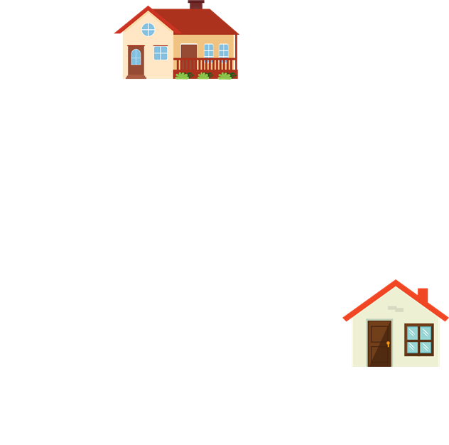
Bài 4.12 (SGK – tr.86)
Nhà bạn Mai ở vị trí M, nhà bạn Dung ở vị trí D (Hình 4.25), biết rằng tứ giác ABCD là hình vuông và M là trung điểm của AB. Hai bạn đi bộ với cùng một vận tốc trên con đường MD để đến điểm I.
Bạn Mai xuất phát lúc 7h. Hỏi bạn Dung xuất phát lúc mấy giờ để gặp bạn Mai lúc 7h30 tại điểm I?

Slide 25

Giải:
Theo đề bài, ABCD là hình vuông nên AB = AD và AC là tia phân giác của $\hat{BAD}$
Vì M là trung điểm của AB nên
AM = BM = $\frac{1}{2}$ AB = $\frac{1}{2}$ AD hay $\frac{AM}{AD}=\frac{1}{2}$
Vì AC là tia phân giác của $\hat{BAD}$ hay AI là tia phân giác của $\hat{MAD}$, áp dụng tính chất đường phân giác trong tam giác ADM, ta có:
$\frac{AM}{AD}=\frac{IM}{ID}=\frac{1}{2}$ , suy ra ID = 2IM.

Slide 26
Giải:
Giả sử vận tốc đi bộ của bạn Mai và bạn Dung đều bằng nhau.
Theo đề bài, I là địa điểm gặp nhau nên bạn Mai đi theo quãng đường MI, bạn Dung đi theo quãng đường DI.
Vì quãng đường bạn Dung đi gấp 2 lần quãng đường bạn Mai đi và vận tốc đi bộ của hai bạn đều bằng nhau (giả sử) nên thời gian bạn Dung đi gấp 2 lần thời gian bạn Mai đi thì hai bạn mới gặp nhau tại địa điểm I.

Slide 27
Giải:
Bạn Dung gặp bạn Mai lúc 7h30 nên thời gian bạn Mai đi trên quãng đường MI là:
7h30 – 7h = 30 phút.
Khi đó, thời gian bạn Dung đi là 1h. Do đó, bạn Dung xuất phát từ lúc:
7h30 – 1h = 6h30.
Vậy bạn Dung xuất phát lúc 6h30 để gặp bạn Mai lúc 7h30 tại điểm I.

Slide 28
HƯỚNG DẪN VỀ NHÀ
Ghi nhớ kiến thức trong bài
Hoàn thành các bài tập trong SBT
Chuẩn bị bài mới: Luyện tập chung

Slide 29
CẢM ƠN CÁC EM
ĐÃ CHÚ Ý LẮNG NGHE!

